Slide 1



Deutschlands Bundeskanzler seit 1974
Helmut Schmidt (1974-1982)
Helmut Kohl (1982-1998)
Gerhard Schröder (1998-2005)
Angela Merkel (seit 2005)

Slide 2
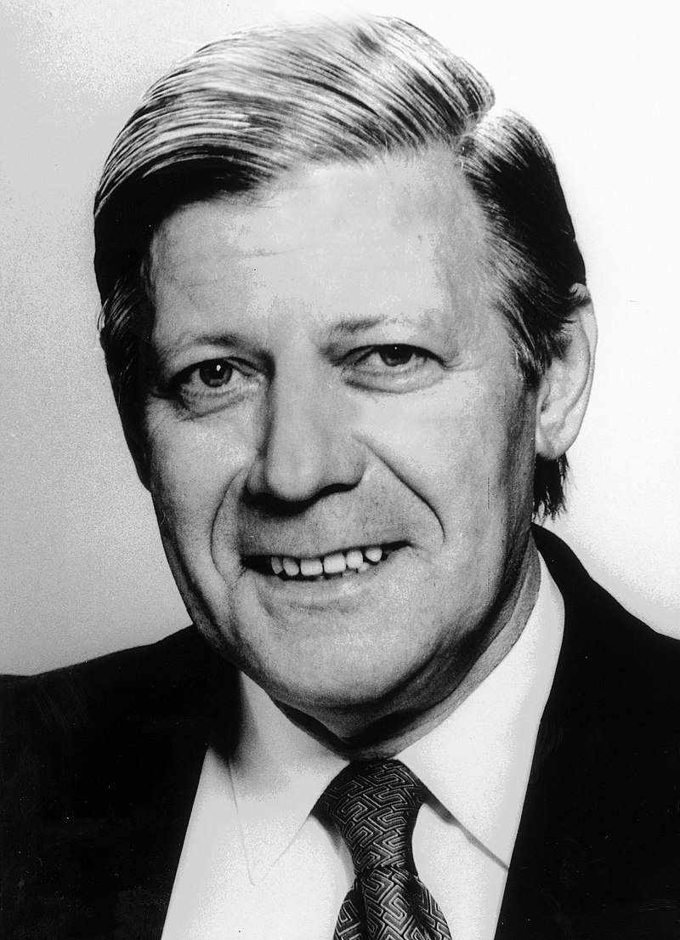
Helmut Schmidt (1918-2015)
Geburtsdatum/Ort:1918 ,Hamburg
Schulausbildung: Lichtwarkschule, die er 1937 mit dem Abitur abschloss.
Studium:1945-1949,er studierte Volkswirtschaftslehre an der Universität Hamburg und beendete sein Studium 1949 als Diplom-Volkswirt
Politiker der SPD(Sozialdemokratische Partei Deutschlands)
1974-1982 : der fünfte Kanzler der Bundesrepublik
Am 1. Oktober 1982 endete die Kanzlerschaft durch
ein konstruktives Misstrauensvotum gegen Helmut Schmidt. Nach
seiner Abwahl als Bundeskanzler übernahm er kein politisches Amt
mehr. Seit 1983 war Schmidt Mitherausgeber der Hamburger
Wochenzeitung ‘Die Zeit‘ und entfaltete eine rege publizistische
Tätigkeit als Buchautor und Vortragsredner
Helmut Schmidt starb am 10. November 2015 an einer Infektion

Slide 3
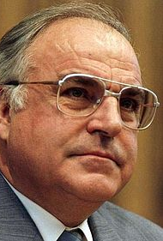
Helmut Kohl (1930-2017)
Geburtsdatum/Ort: 1930, Ludwigshafener Stadtteil Friesenheim
Schulausbildung: 1936 Rupprechtschule in der Nietzschestraße,
ab 1940 die Oberrealschule,1945 das heutige Staatliche Max-Planck
Gymnasium und 1950 legte dort das Abitur ab.
Studium: Sommersemester 1950 Rechtswissenschaft und Geschichte ,Johann Wolfgang Goethe-Universität Frankfurt am Main
Wintersemester 1951/52 Geschichte und Staatswissenschaften, Ruprecht-
Karls-Universität Heidelberg
1958 wurde er mit einer Dissertation bei Walther Peter Fuchs zum Dr. phil.
promoviert.
Politiker der CDU (Christlich Demokratische Union Deutschlands) seit 1946
1959 Vorsitzender des CDU-Kreisverbandes Ludwigshafen. 1973 bis 1998 Parteivorsitzender der CDU, länger als jeder andere Vorsitzende bisher.
1982-1998 Bundeskanzler.1998 Die CDU/CSU verlor die Wahl mit dem schlechtesten Ergebnis nach 1949 (–6,3 %).
Er starb am 16. Juni 2017 im Alter von 87 Jahren in seinem Oggersheimer Haus.

Slide 4
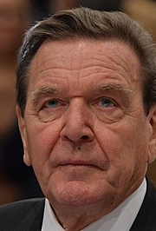
Gerhard Schröder (1944-heute)
Geburtsdatum/Ort:1944, Burgstall
Schulausbildung:1945-1957, Volkschule Bexten 1958, 1959 Volkschule Talle und absolvierte er in einem Porzellangeschäft in Lage bis 1961,1962-1964 Abendschule Göttingen,1965 Siegerland-Kolleg in Weidenau,1965-1966 Abitur, Westfalen-Kolleg , Bielefeld
Studium:1966-1971 Georg-August-Universität Göttingen ein Studium der Rechtswissenschaften
Er arbeitete als Rechtsanwalt bis zu seiner Wahl zum Niedersächsischen Ministerpräsidenten im Jahr 1990
Seit 1963 Mitglied der SPD und er bezeichnete sich selbst als „konsequenten Marxisten“.
1999-2004 Parteivorsitzender der SPD
1990-1998 Minipräsident von Niedersachsen
1998-2005 Bundeskanzler (siebter Bundeskanzler der Bundesrepublik
Deutschland)
Seit dem 24. Februar 2006 ist er Ehrenbürger seiner Heimatstadt Hannover

Slide 5
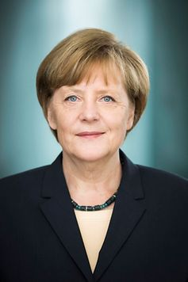
Angela Merkel (1954-heute)
Geburtsdatum/Ort : 1954, Hamburg
Schulausbildung:1961, Polytechnische Oberschule (POS) ,Templin
1973 Abitur ,Erweiterte Oberschule (EOS) Templin (Durchschnittsnote 1,0)
Studium: 1973-1978, Physikstudium ,Universität Leipzig, Diplomphysikerin
1978-1990 ,Wissenschaftliche Mitarbeiterin am Zentralinstitut für
physikalische Chemie ,Akademie der Wissenschaften
Seit 1990 Mitglied des Deutschen Bundestages
1991-1998 Stellvertretende Vorsitzende der CDU (Christlich Demokratische
Union Deutschlands)
1993-2000 Vorsitzende der CDU Mecklenburg-Vorpommern (Schwerin)
1991-1994 Bundesministerin für Frauen und Jugend
1994-1998 Bundesministerin für Umwelt, Naturschutz und Reaktorsicherheit
1998-2000 Generalsekretärin der CDU Deutschlands
2000-2018 Vorsitzende der CDU Deutschlands
Seit 2005 Bundeskanzlerin der Bundesrepublik Deutschland

